Slide 1

Project Fan
하만 6기 김민지
김의성, 김혁진, 박준서
2024/02/28~2024/03/04

Slide 2

Contents
1. 사용자 요구사항
2. Introduction
3. FSM & SW STACK
4. Lisenter (OOP&Code)
5. Sevrice (OOP&Code)
6. Presenter (OOP&Code)
7. UART Code
8. Conclude

Slide 3

Part 1
사용자 요구사항

Slide 4

사용자 요구 사항
1. MODE
- Auto
- Manual (Slow, Middle, Fast)
- Timer
2. FND
- Timer 동작 시 잔여시간 표시
3. LCD
- 제품명, Mode, 풍량, Timer 잔여시간
4. UltraSonic
- 일정 거리 이하일때 OFF
5. Buzzer
- Button Sound
6. UART
- PC 통신

Slide 5

Part 2
Introduction

Slide 6
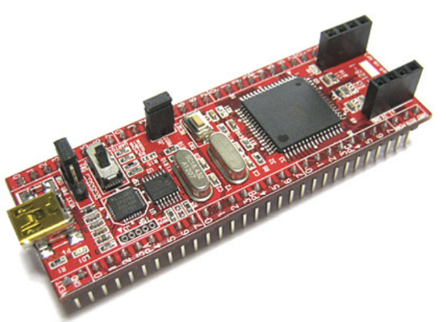

Design Environment
MCU ATMEGA 128A (JMOD-128-1 Module)
Tool[Atmel Studio] VisualStudio 기반 C언어
-Micro Controller Unit
-CPU + Memory + Peripheral

Slide 7

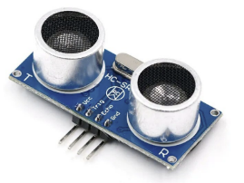
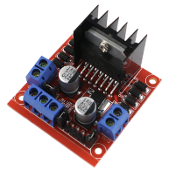
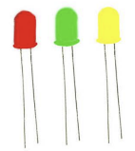

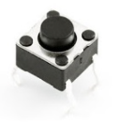
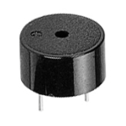
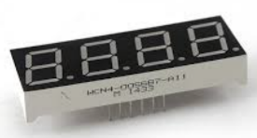
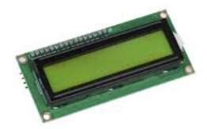
HW Device
LED
Ultra Sonic Sensor
Motor Driver
UART0
X4
Button
Buzzer
Ultra Sonic Sensor : HCSR04
LCD : TC1602A-01T
Motor Driver : L298N
FND
LCD_GPIO, LCD_I2C

Slide 8
Pin Setting
GPIO
LCD
GPIO
ATMEGA 128A
GPIO
FND
Button
GPIO
GPIO
LED
GPIO
Motor
PC
UART0
GPIO
Buzzer
I2C
Ultra
Sonic
I2C
LCD
I2C

Slide 9
Part 3
FSM & SW Stack

Slide 10
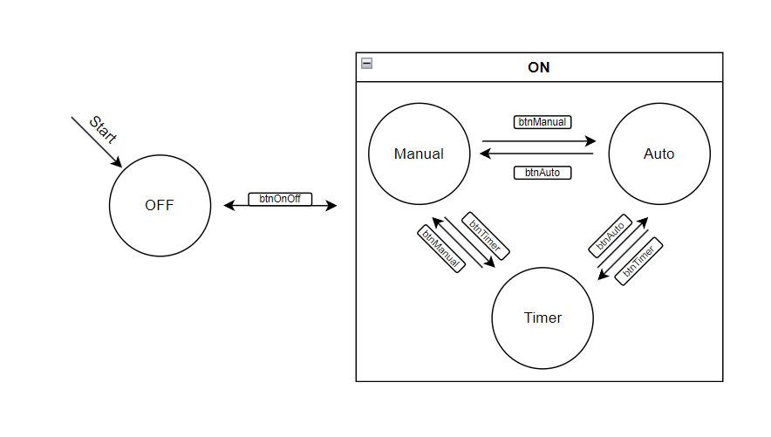
FSM(Finite State Manchine)

Slide 11
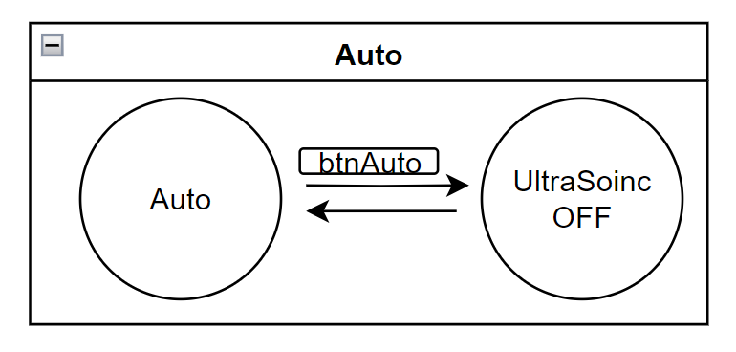
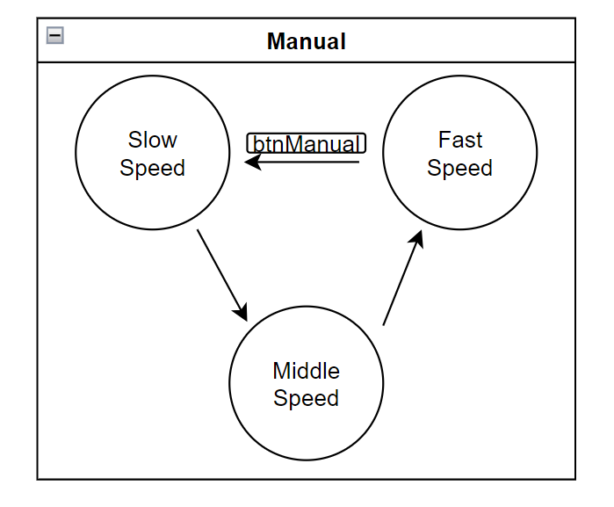
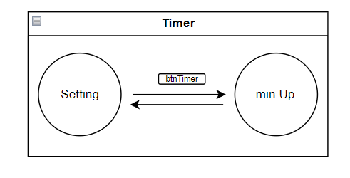
FSM(Finite State Manchine)

Slide 12
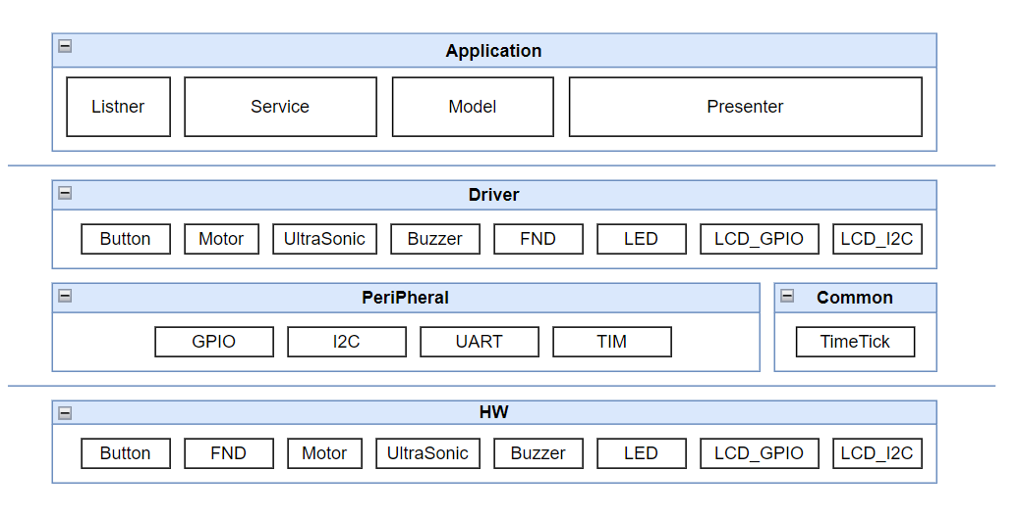
SW Stack

Slide 13
Part 4
Listener

Slide 14
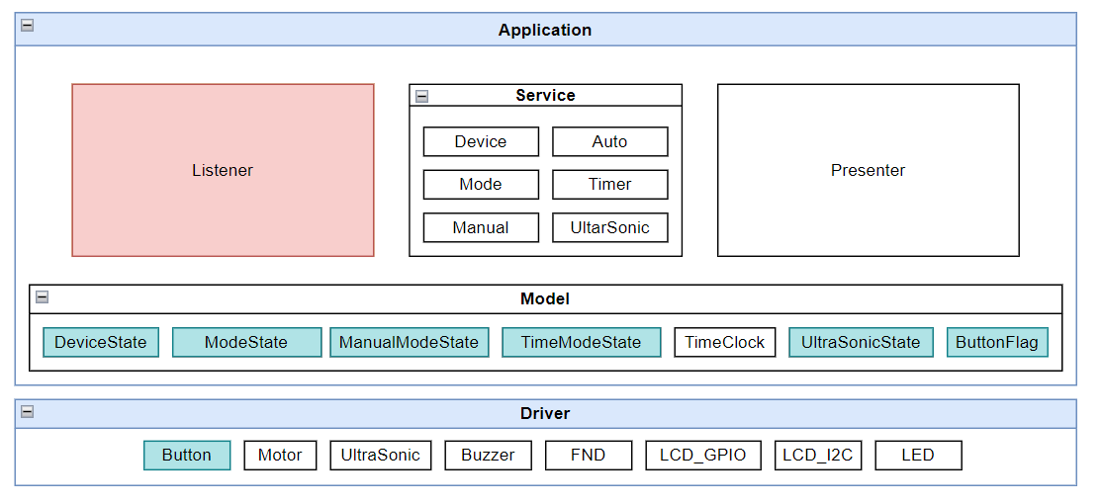
OOP(Object Oriented Programming)
Red Box uses green box

Slide 15
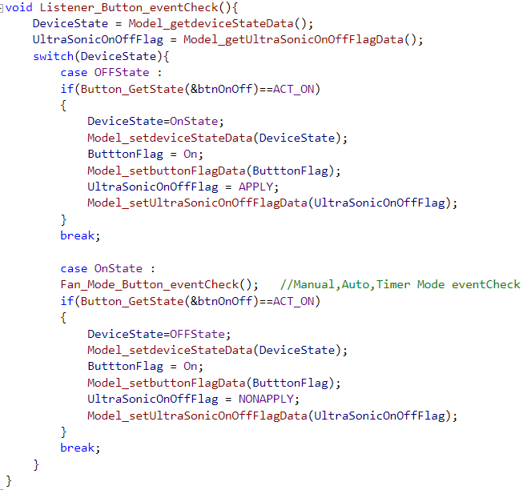
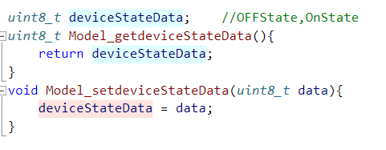
Listener Code
Listener.c
Model_DeviceState.c
Get, Set 을 사용
→ Modle에 상태를 저장+ 상태를 가져옴

Slide 16
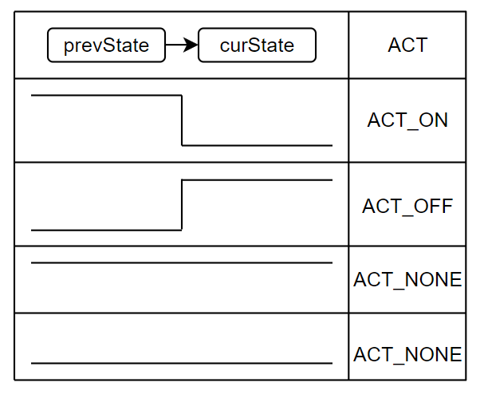
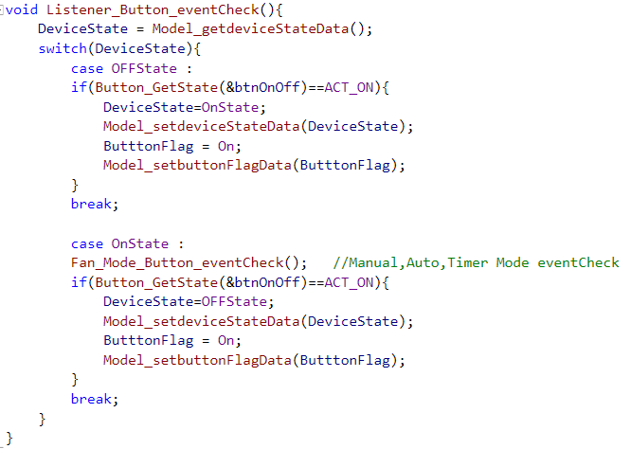
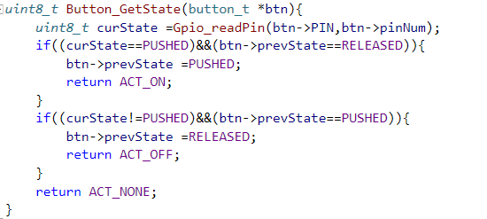
Button Driver Code
Listener.c
Button.c
Button이 눌리는 순간 바로 동작

Slide 17
Part 5
Service

Slide 18
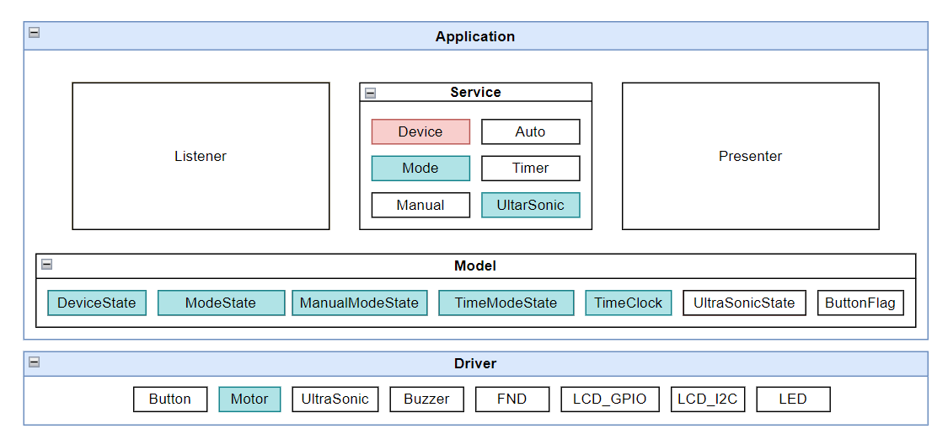
OOP(Object Oriented Programming)
Red Box uses green box

Slide 19
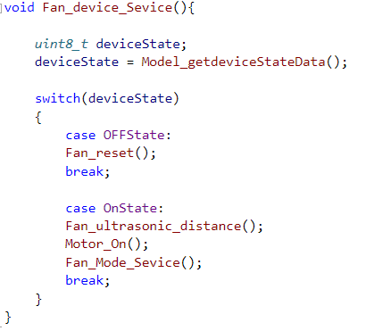
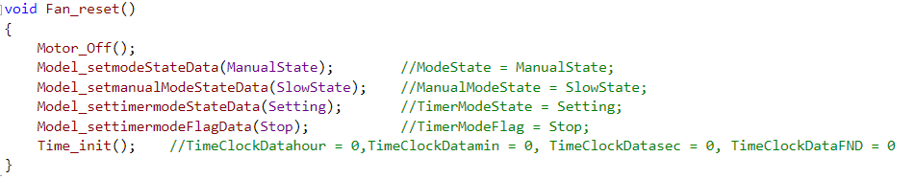
Service Code
Service : Fan의 동작 Mode를 결정
Device.c

Slide 20
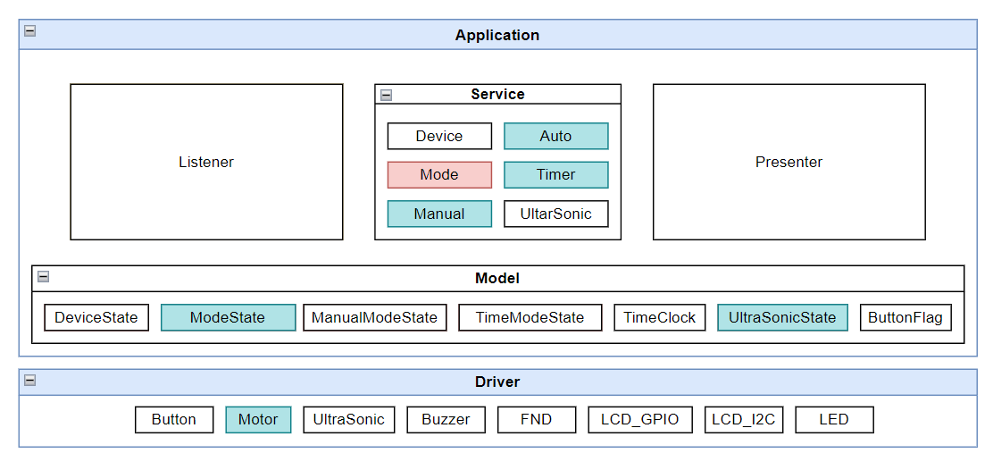
OOP(Object Oriented Programming)
Red Box uses green box

Slide 21
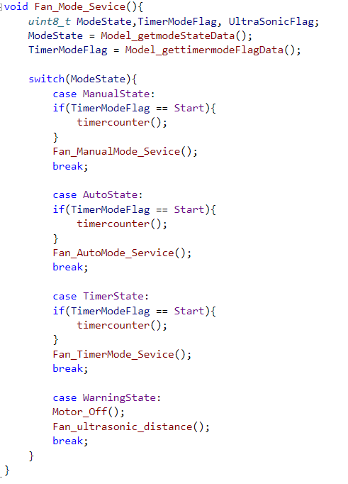
Service Code
Mode.c

Slide 22
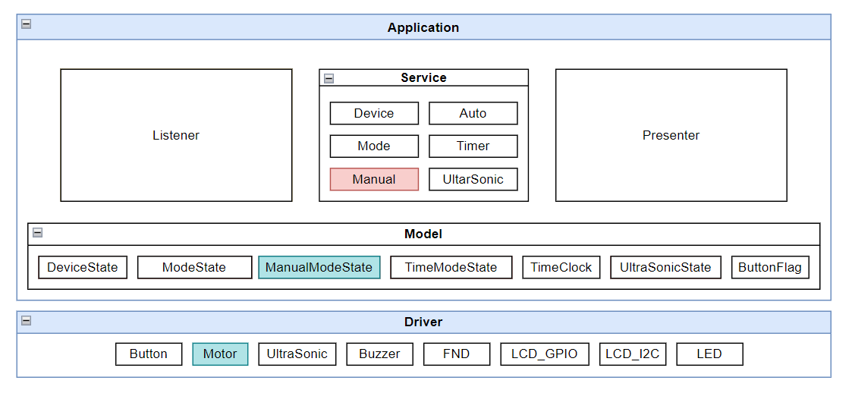
OOP(Object Oriented Programming)
Red Box uses green box

Slide 23
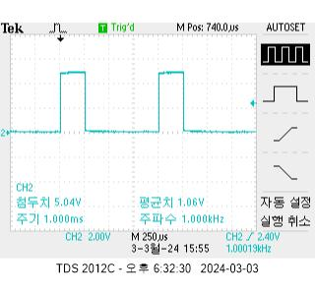
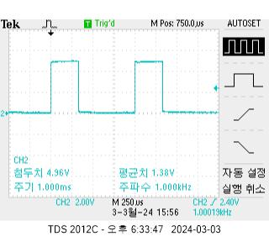
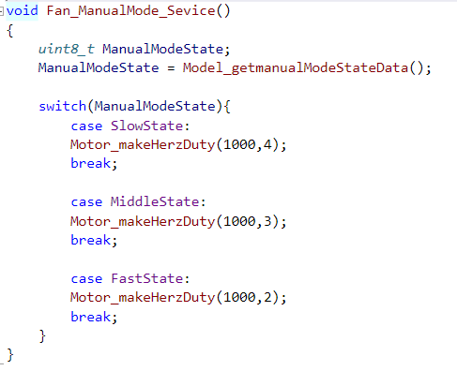
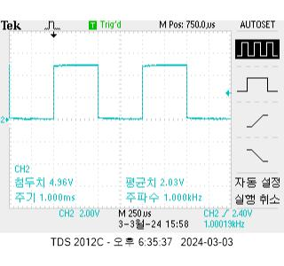
Service Code
Duty : 25%
Duty : 33.3%
c
Manual.c
Duty : 50%
Motor(DC) → Duty 조정

Slide 24
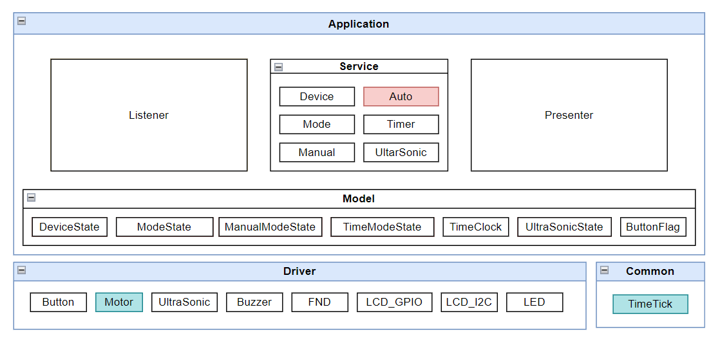
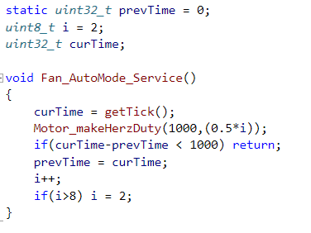
OOP(Object Oriented Programming),Service Code
AutoMode.c
시간에 따라서 Duty 조정
Red Box uses green box

Slide 25
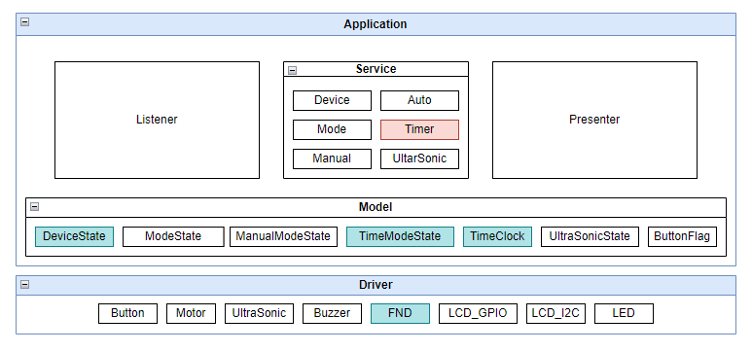
OOP(Object Oriented Programming)
Red Box uses green box

Slide 26
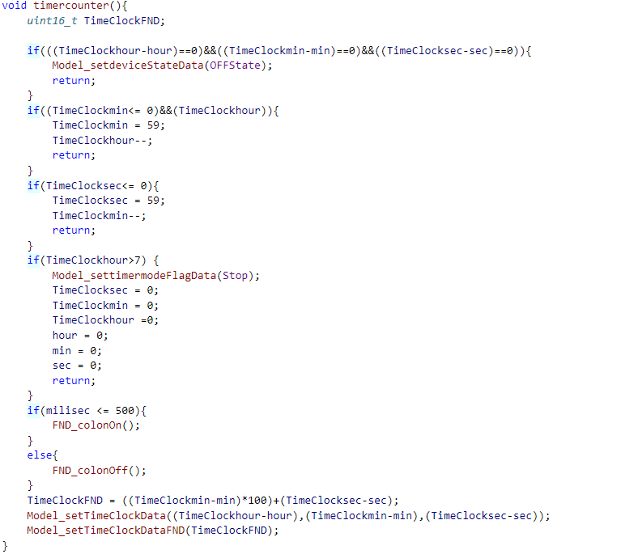
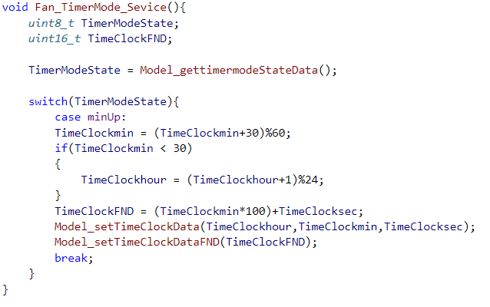
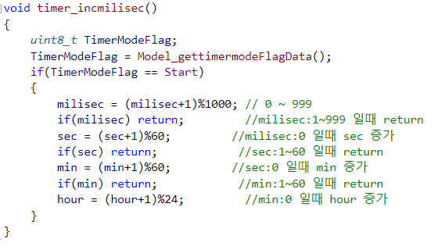
Service Code
Timer.c
Flag가 들어오지 않은 순간에는 동작 x

Slide 27
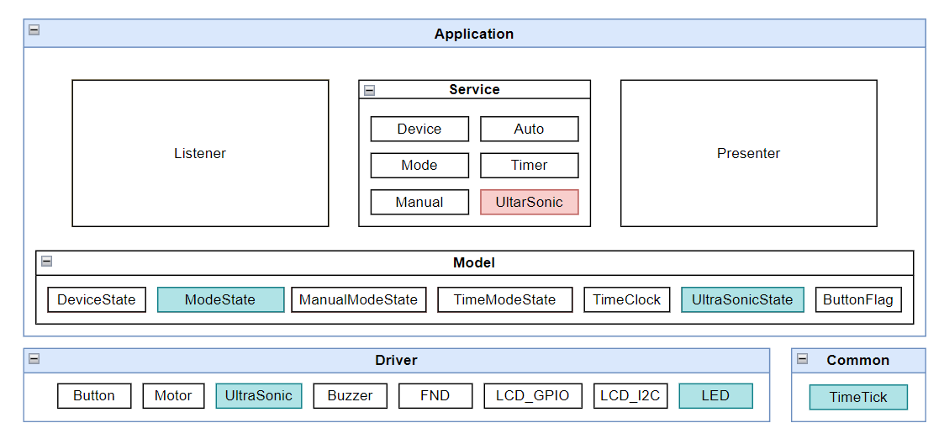
OOP(Object Oriented Programming)
Red Box uses green box

Slide 28
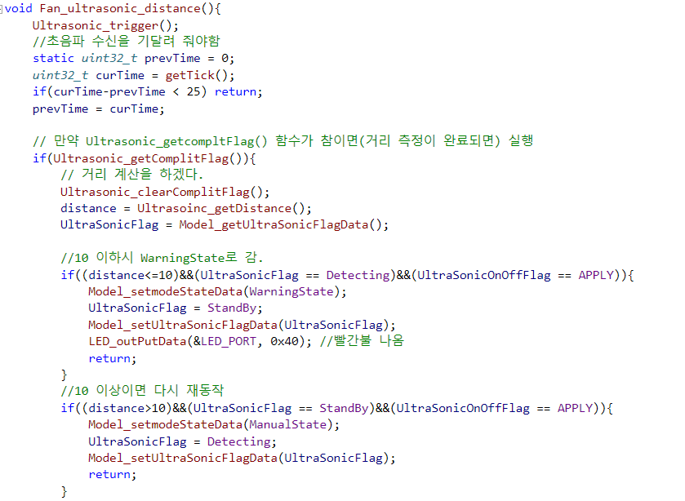
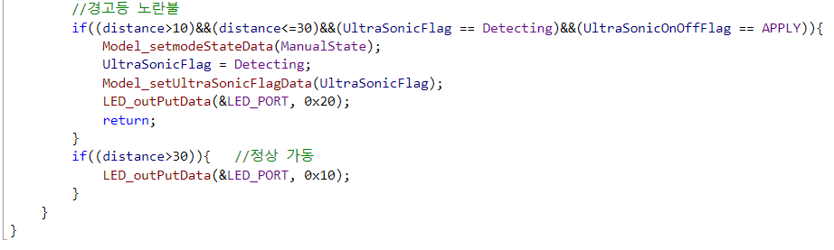
Service Code
UltraSonic.c

Slide 29
Part 6
Presenter

Slide 30
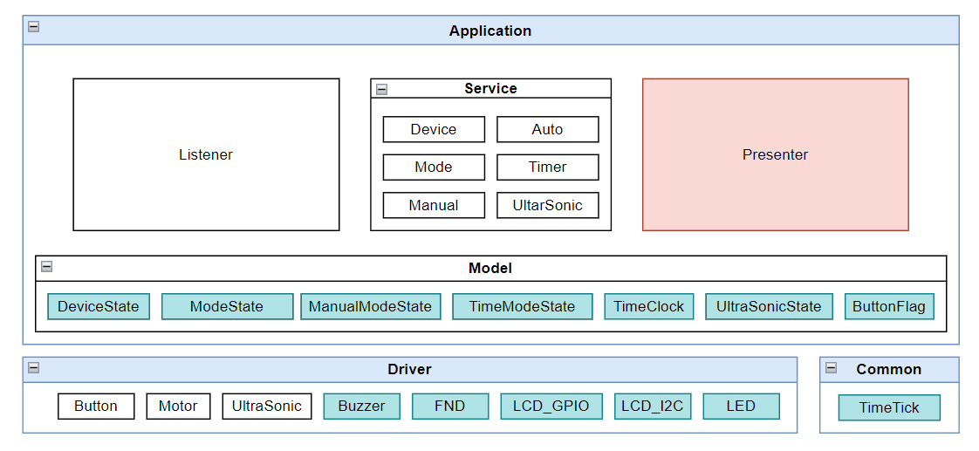
OOP(Object Oriented Programming)
Red Box uses green box

Slide 31
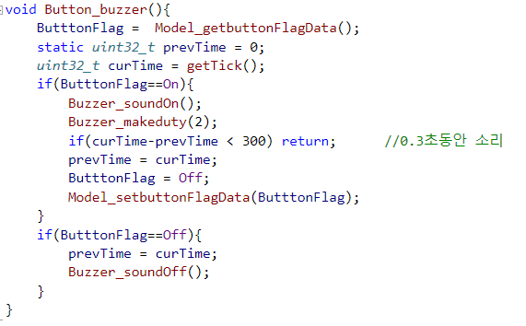
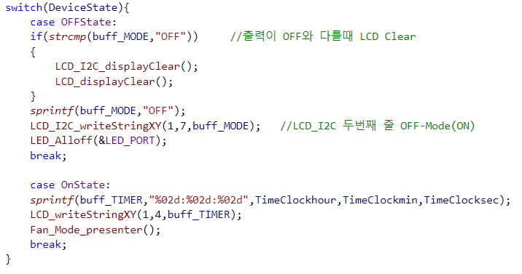
Presenter Code
Presenter.c

Slide 32
Part 7
UART

Slide 33
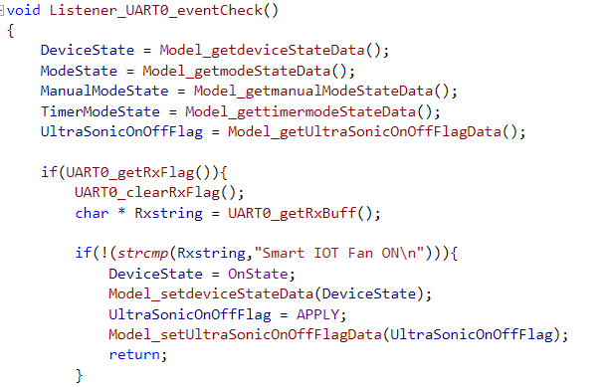
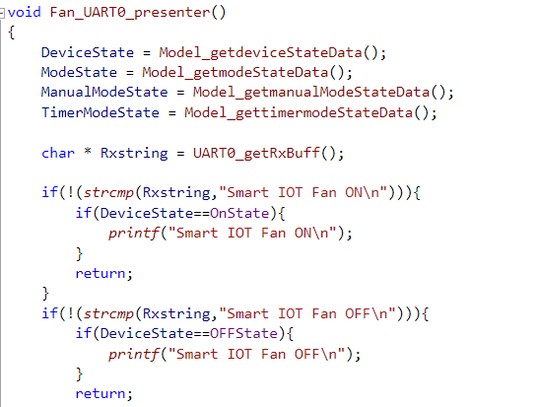
UART Code
Listener.c
presenter.c
PC 에서 Uart 통신으로 받은 Rxstring과 State에 따라 LCD 출력값 변화
PC 에서 Uart 통신으로 받은 Rxstring에 따라 State 판단

Slide 34
Part 8
Conclude

Slide 35
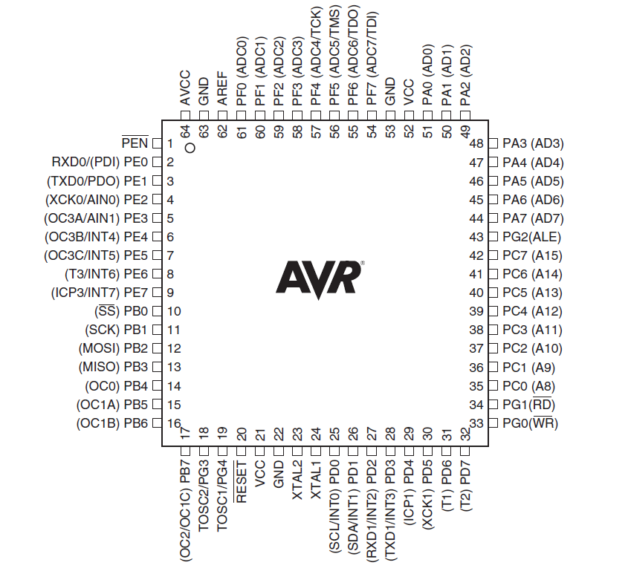
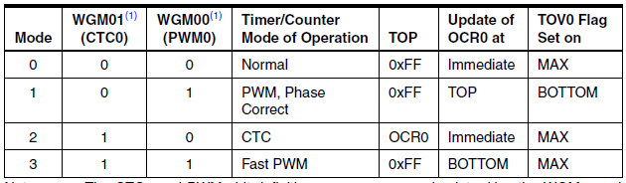
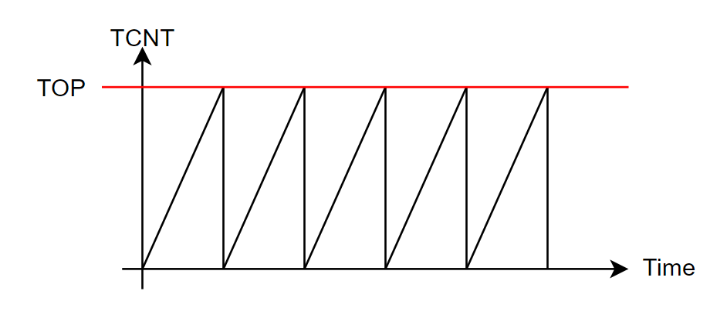
Buzzer
Top값 조정(ICR) 불가 → Hz 조정 불가
Duty 조정(OCR) 가능 → 소리 크기 조정 가능

Slide 36
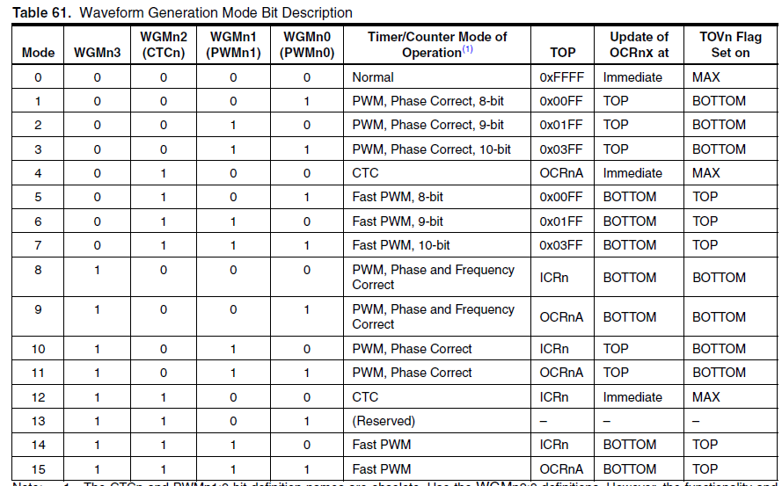
Buzzer
Top값 조정(ICR) 불가 : 8bit → Top값 조정(ICR) 가능 : 16bit

Slide 37
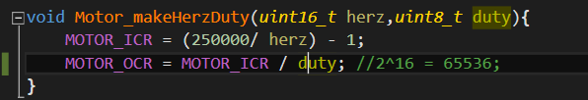
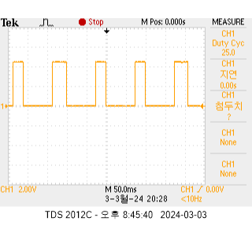
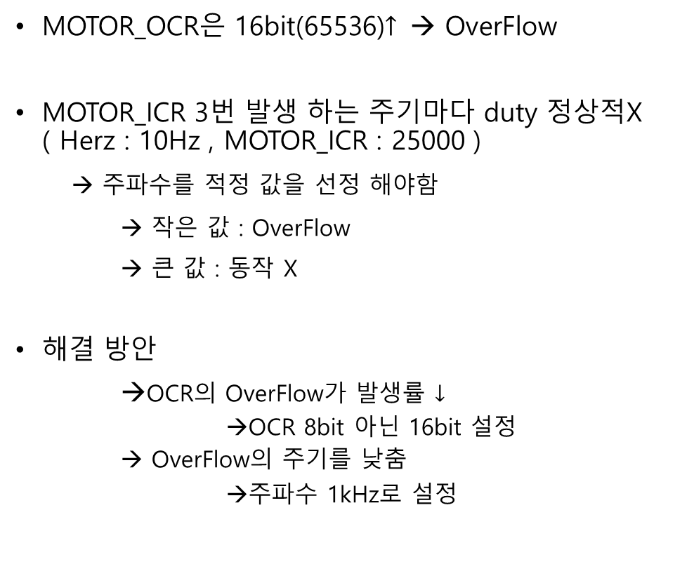
Motor
PWM 제어 시 OCR OverFlow 문제
MOTOR_OCR은 16bit(65536)$↑$ → OverFlow
MOTOR_ICR 3번 발생 하는 주기마다 duty 정상적X ( Herz : 10Hz , MOTOR_ICR : 25000 )
→ 주파수를 적정 값을 선정 해야함
→ 작은 값 : OverFlow
→ 큰 값 : 동작 X
해결 방안
→OCR의 OverFlow가 발생률 $↓$
→OCR 8bit 아닌 16bit 설정
→ OverFlow의 주기를 낮춤
→주파수 1kHz로 설정

Slide 38



개선 사항
[좌우 방향 조절 기능 ]
[인체 감지 기능 ]
[리모컨 기능]
좌우 방향 전환 기능
➔선풍기의 좌우 방향 전환 기능 구현
➔새로운 Motor 추가하여 좌우 방향전환
인체 감지 기능
➔초음파 센서 한계
: 사람이 아닌 물체에도 반응
➔사람 감지한 순간만 정지
➔사람 방향으로만 작동
선풍기 리모컨 제어 기능
➔근거리 무선 통신 이용한 MCU 제어

Slide 39






개선 사항
[SG90 Micro Servo Motor]
[SEN-13285]
[HC-06]
Servo Motor 추가
➔ Operating Voltage : 4.8V
Servo Motor 이용 좌우 방향 전환
➔AVR로 구동 적합
인체 감지 센서
➔Operating Voltage : 12V
➔추가 적인 외부 전원 인가 필요
Bluetooth 모듈
➔Operating Voltage : 3.3~6V
➔근거리 무선 통신
➔근거리 무선 통신 이용한 MCU 제어

Slide 40
느낀 점 및 고찰
FSM SW stack OOP 에 대한 처음 알게 된 내용이 많은데 프로젝트를 진행하면서 정리
코드를 짜고 합치는 과정에서 서로 사용한 함수명, 변수명의 차이로 어려움이 있었음. 변경사항을 잘 적어놓고 합치는 과정에서 빠트리지 않기 위해 신경 씀
프로젝트에서 오류는 대부분 초기화를 해주지 않거나 값을 잘못 저장했을 때 발생
오류의 문제점을 찾고 찾아가는 과정이 좋은 경험

Slide 41

Q&A

Slide 42

THANK YOU

